Slide 1
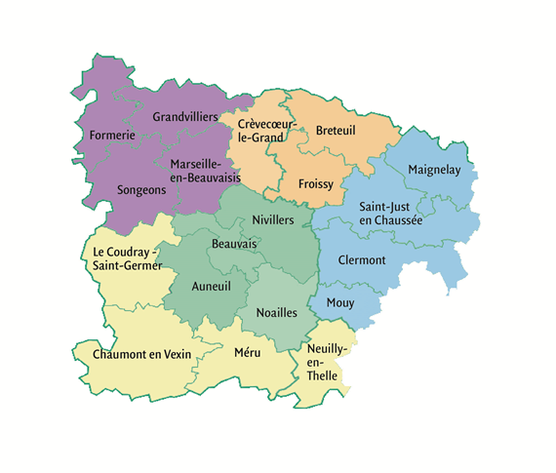
Plateforme d’Accompagnement
et de Répit des Aidants
Contactez nous au : 03 44 11 26 27
Votre proche malade a besoin de vous, mais vous, de quoi avez-vous besoin ?
Territoire de la plateforme
1. Informations
2. Soutien
4. Répit
3. Loisirs partagés
Contactez nous au : 03 44 11 26 27

Slide 2
Que proposons nous ?
Pour qui ?
Comment ?
Pour vous aidant :
Etre aidant, c’est accompagner un proche malade ayant plus de 60 ans atteint de :
Maladies neuro évolutives
Maladie d’Alzheimer ou troubles apparentés
Maladie de Parkinson
Sclérose en plaques
AVC avec séquelles sur l’autonomie.
03.44.11.26.27
plateformederepit@gcs-ch2o.fr
https://www.soutenirlesaidants.fr/plateforme-d-accompagnement-et-de-repit-de-beauvais/beauvais
A votre domicile
Dans nos locaux, situé à côté de l’entrée accueil de jour :
Centre Hospitalier de Beauvais
Espace Saint-Lucien
Avenue Léon Blum, Bâtiment Beaupré
60000 Beauvais
1. Informations
Rendez-vous d’information, d’orientation et de conseils personnalisés sur le maintien à domicile de son proche et son rôle d’aidant familial.
2. Soutien
Proposition d’accompagnement psychologique individualisé ou en groupe. Aide à la compréhension de la maladie et échange sur la prise en soins.
4. Répit
Travail d’accompagnement vers les solutions de répit (accueil de jour, hébergement temporaire, accueil familial adulte ….),
3. Loisirs partagés
Adressés à l’aidant, propositions d’activités culturelles, sportives, d’ateliers bien être, de sorties pour rompre l’isolement et recréer du lien social.
Qui sommes-nous ?
Mme ALIXE Déborah, Coordinatrice et Psychologue clinicienne
Mme GARNIER Valérie, Psychologue clinicienne
Mr Rolin Jean-Cyrille, Psychologue Clinicien
Mme Lecerf Nathalie, Assistante en soins gérontologiques
Mme Herbomel Nathalie, Assistante en soins gérontologiques

